Slide 1
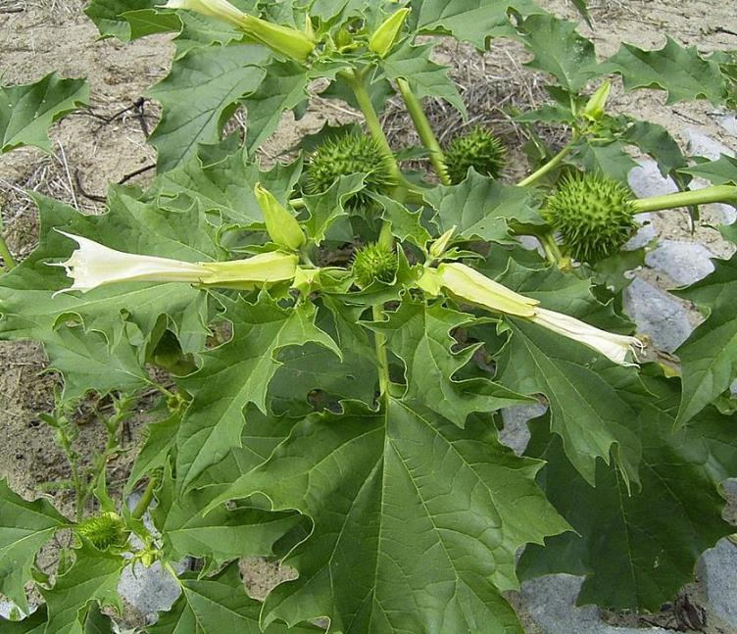
Les Solanacées
Jean-Luc de Ochandiano
Datura stramonium
27 octobre 2022
Sources des images :
Wikimedia Commons : https://commons.wikimedia.org/wiki/Main_Page
eflore (Tela Botanica) : https://www.tela-botanica.org/flore/france-metropolitaine/
L'herbier en images : https://abiris.snv.jussieu.fr/flore/herbier1.html
Calflora : https://www.calflora.org

Slide 2
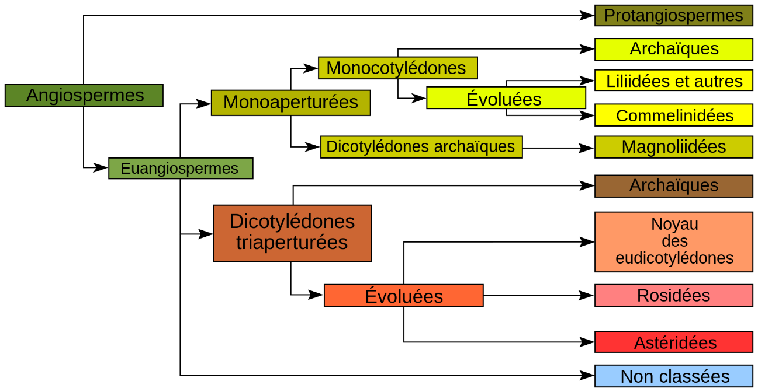
Place de la famille dans la classification phylogénétique
Les Solanacées sont des Astéridées. Ce sont donc des eudicotylédones évoluées
Notes:
Les Astéridées sont des Triporées (dicotylédones triaperturés = apparition des sépales, phénomène de pentamérisation de la fleur)
Caractéristique des Astéridées :
Triporées à pétales et carpelles soudés :
Meilleure protection des organes reproducteurs
Meilleure adaptation à un type déterminé d’insecte pollinisateur
Les feuilles sont presque toujours simples et sans stipule

Slide 3
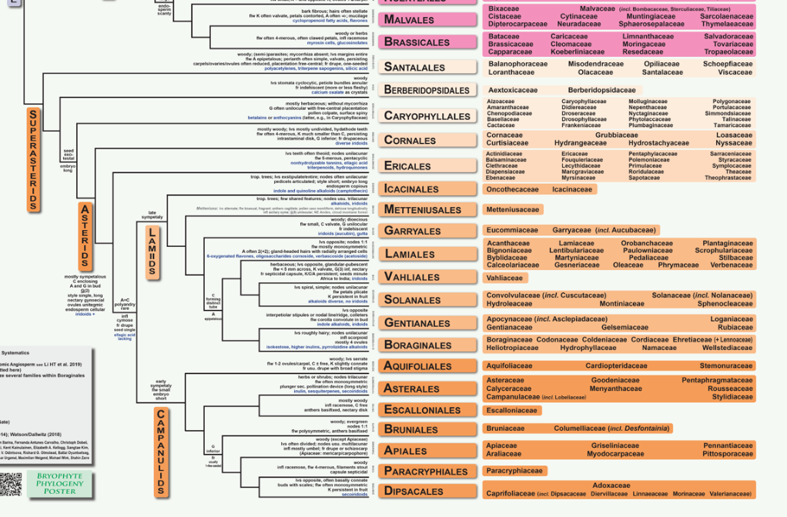
Place de la famille dans la classification phylogénétique
Les Solanacées appartiennent à l’ordre des Solanales qui regroupe 4 autres familles et 4100 espèces :
Convolvulacées
Hydroléacées
Montiniacées
Sphenocléacées
Solanacées et Convolvulacées regroupent la quasi-totalité des espèces
Notes:
Ordre des Solanales : Espèces surtout tropicales avec de rares représentants dans nos régions.
Zygomorphie à peine esquissée → la plupart des fleurs sont régulières et conservent leurs 5 étamines (pas de staminodes)

Slide 4
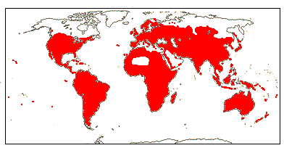
Les Solanacées dans le monde
Dans le monde, la famille des Solanacées compte :
102 genres
environ 2500 espèces (dont les ¾ sont dans le genre Solanum)
Elle est largement répandue sur la planète, à l’exception de l’Antarctique, mais connaît son optimum dans les régions tropicales, en particulier en Amérique centrale et du sud.
En Europe, seulement 4 genres et 10 espèces indigènes
Famille d'une grande importance économique :
Cultures vivrières
Tomate (Lycopersicon esculentum)
Pomme de terre (Solanum tuberosum)
Aubergine (Solanum melongena)
Piment et poivron (Capsicum)
Industrie pharmaceutique
Belladonne (Atropa belladonna), Jusquiame (Hyosciamus niger), Datura (Datura)…
Production de tabac (Nicotiana tabacum)
Plantes ornementales
Petunia (Petunia), Physalis (Physalis)…
Notes:
Alcaloïdes : atropine, hyoscyamine, nicotine, solanine, capsaïcine, scopolamine
propriétés psychotropes
toxicité de tout ou partie de la plante chez la plupart des espèces

Slide 5
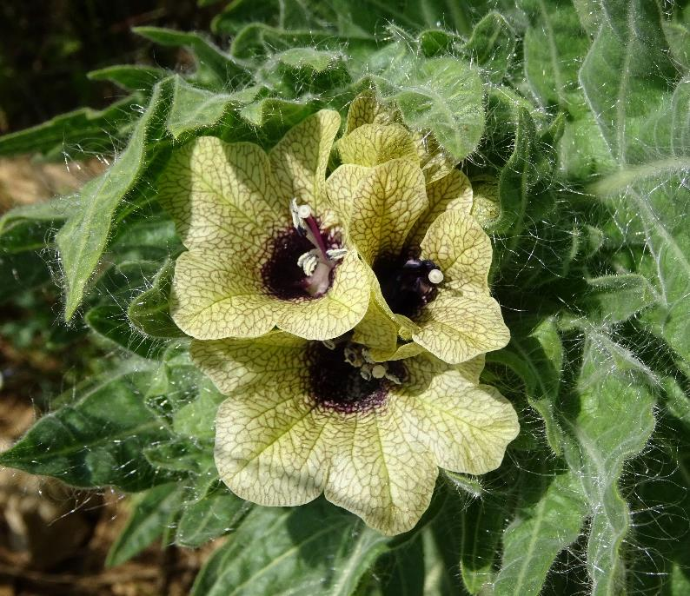
Les Solanacées en France
11 genres présents en France :
Solanum
Lycianthes
Physalis
Nicandra
Datura
Lycium
Hyoscyamus
Atropa
Salpichroa
Nicotiana
Cestrum
Solenoideae
Cestroideae
Quelques genres occasionnels :
Capsicum, Petunia, Salpiglossis, Withania
Hyosciamus niger
Notes:
Sous-familles et tribus
Cestroideae
Cestreae : Cestrum
Nicotianeae : Nicotiana
Solenoideae
Solaneae : Solanum, Lycianthes, Physalis
Datureae : Datura
Jaboroseae : Salpichroa
Lycieae : Lycium
Nicandreae : Nicandra
Hyoscyameae : Hyoscyamus, Atropa

Slide 6
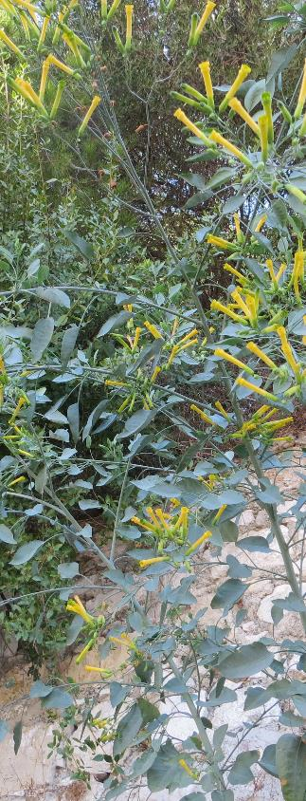
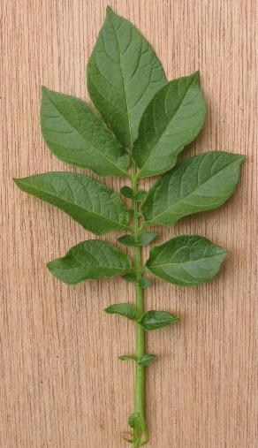
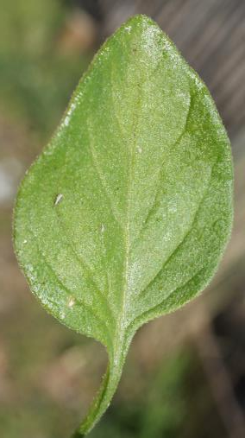
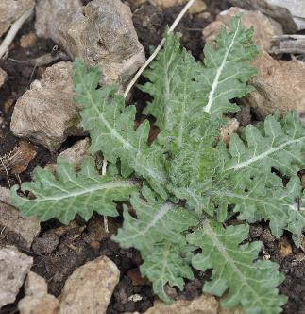
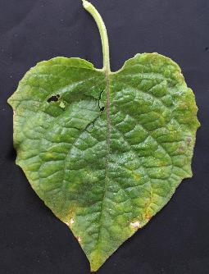
Nicotiana
glauca
Caractères de la famille
Appareil végétatif
Plantes surtout herbacées mais espèces arbustives, surtout originaires des tropiques
Pilosité souvent présente avec quelques genres très pubescents (Hyoscyamus)
Feuilles :
toujours dépourvues de stipules
généralement alternes,
généralement entières,
plus ou moins découpées (nervation toujours pennée) avec quelques rares cas de feuilles pennatiséquées (S. tuberosum, S. lycopersicum)
nervation réticulée bien visible
Salpichroa origanifolia
Solanum tuberosum
Hyoscyamus niger
Physalis peruviana

Slide 7
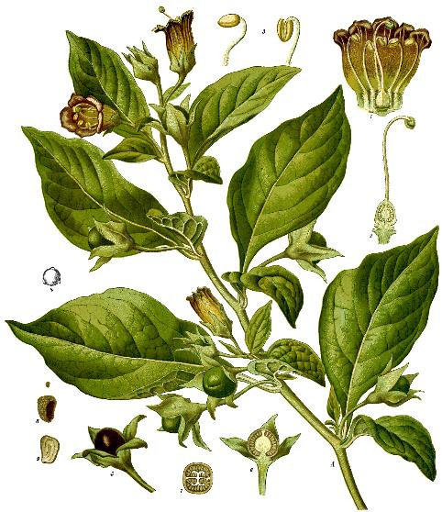
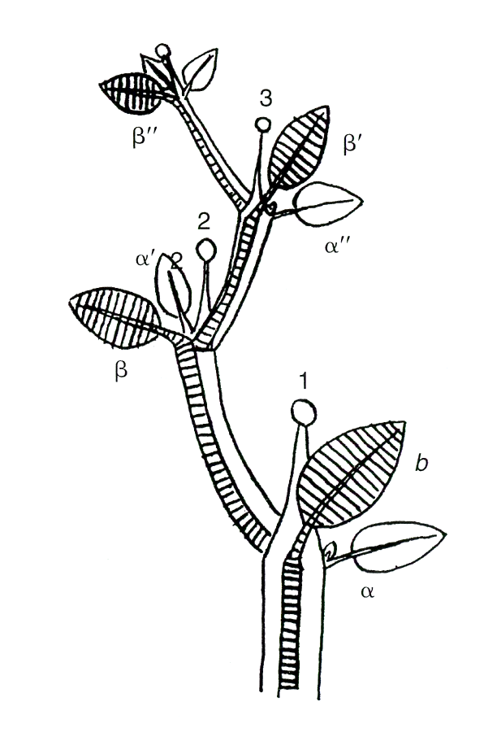
Caractères de la famille
Cyme unipare hélicoïde
Inflorescence
Les fleurs sont généralement organisées en inflorescences cymeuses unipares :
À chaque niveau, une des branches de la cyme bipare avorte mais garde la bractée qui l’axile.
La bractée de l’autre branche est entraînée au nœud supérieur.
Chaque fleur est à l’aisselle de 2 bractées à 90° l’une de l’autre, la plus grande venant de la ramification immédiatement inférieure.
Organisation ne se trouvant presque que chez les Solanacées.
Certaines inflorescences cymeuses sont dépourvues de bractées. Ex. : Solanum
Un cas de cyme scorpioïde (Hyoscyamus niger) et de cyme bipare (Datura)
Source du schéma : F. Dupont, J.L. Guignard, Botanique : les familles de plantes
La cyme unipare chez Atropa belladonna
Notes:
Ramifications sympodiales : inflorescence définie de type cyme avec avortement d’une des deux branches → cyme unipare.
Il s’agit de cymes bipares à l’origine qui sont devenues unipares

Slide 8
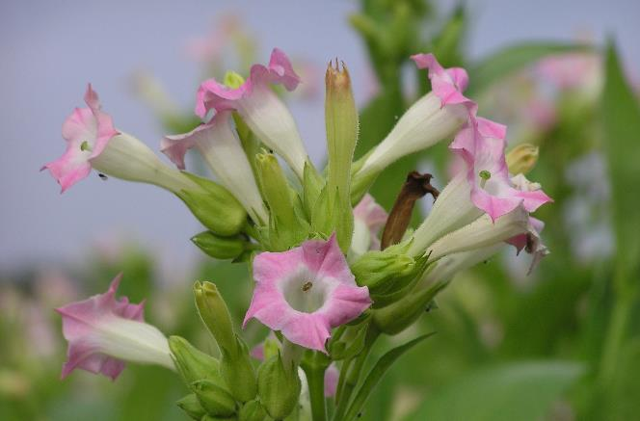
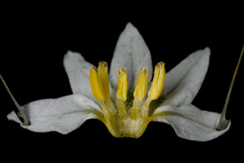
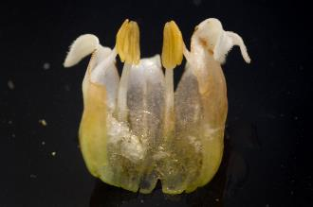
Caractères de la famille
Formule florale
* 5(S) + 5(P) + 5E + 2(C)
Fleurs
hermaphrodites
actinomorphes ou faiblement zygomorphes (Hyoscyamus)
généralement pentamères
Périanthe double :
Calice
gamosépale : sépales soudés au moins à la base
généralement marcescent (sauf Datura) et, dans certaines espèces, accrescent
Corolle
gamopétale : pétales soudés au moins à la base
surtout rotacée (étalée, en forme de roue) ou en tube.
Étamines :
en nombre égal aux pétales
soudés à la corolle (épipétales)
basifixes
Nocotiana tabacum
Salpichroa
origanifolia
Solanum nigrum
Notes:
Calice marcescent : organe qui, après son flétrissement, demeure désséché sur la plante
Corolle
rotacée (en forme de roue)
en tube :
Infundibuliforme : en forme de d’entonnoir
Hypocratériforme : en forme de trompette → pétales soudés en un long tube étroit qui se déploie en pavillon au sommet
Campanulée : en forme de cloche (Salpichroa)
basifixes : anthères soudées au filet par leur base

Slide 9
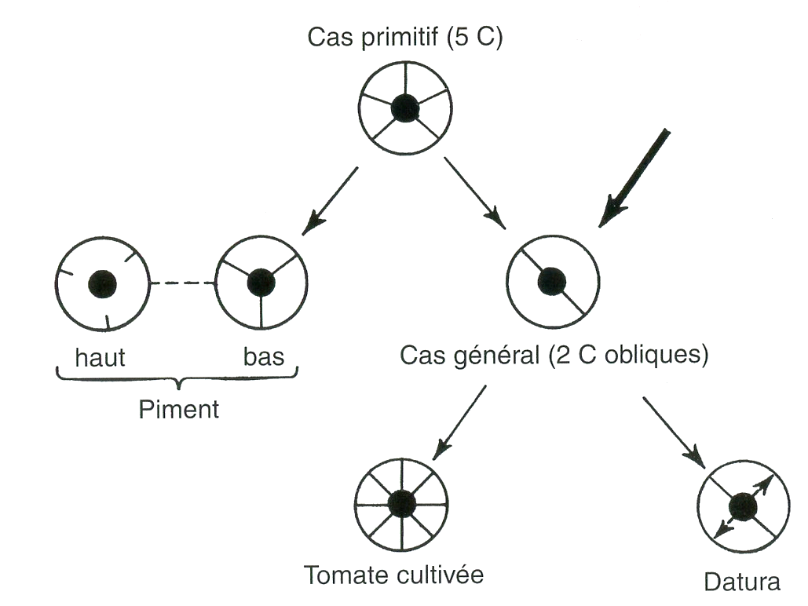
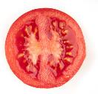
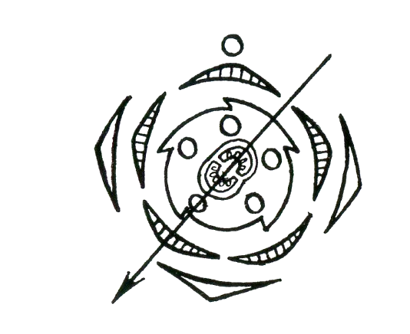
Caractères de la famille
Gynécées chez les solanacées
Ovaire
supère
généralement gamocarpique biloculaire :
espèces les plus primitives : on peut avoir plus de 2 carpelles (Capsicum = 3 carpelles ; Nicandra = 3 à 5 carpelles).
espèces les plus évoluées : formation possible d’une fausse cloison : production de 4 loges multi-ovulées (Datura).
Nombreux ovules dans chaque carpelle
Placentation axile
Plan de symétrie oblique des carpelles : il entraine, chez certaines espèces, une légère zygomorphie de l’androcée et de la corolle (Hyoscyamus) voire une zygomorphie plus nette
Plan de symétrie oblique des carpelles
Source des schémas : F. Dupont, J.L. Guignard, Botanique : les familles de plantes
Notes:
gamocarpique biloculaire : 2 carpelles soudés en un ovaire unique et séparés par une cloison médiane sur laquelle sont insérés 2 volumineux placentas
placentation axile : les placentas occupent l’angle interne de chaque loge et leur ensemble forme, au centre, une sorte de colonne

Slide 10
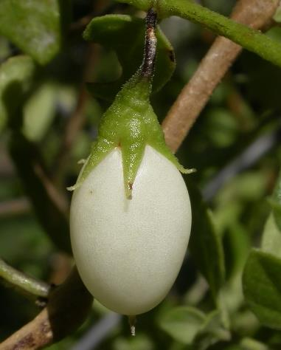
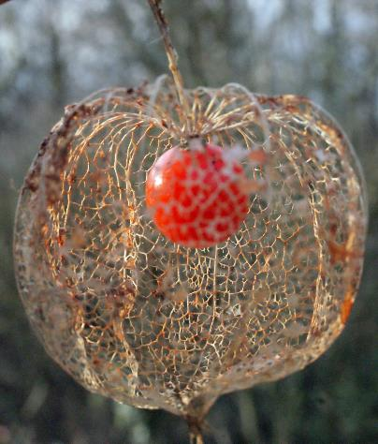
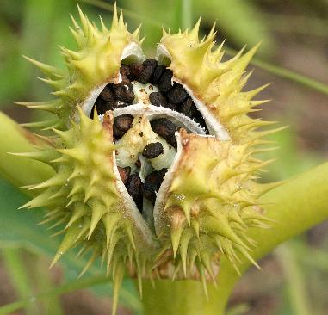
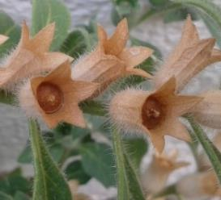
Caractères de la famille
Fruit
Ce peut être :
Un fruit charnu : baie polysperme
Un fruit sec :
capsule septicide (ex : Nicotiana)
capsule pyxidaire (ex : Hyosciamus)
Présence du calice marcescent et quelques fois accrescent (sauf Datura)
Salpichroa origanifolia
Physalis alkekengi
Datura stramonium
Hyoscyamus albus
Notes:
Les fruits sont des baies polyspermes (tomate) ou des capsules
Septicide : la déhiscence se fait par des fentes le long des lignes de suture des carpelles, qui se trouvent ainsi séparés
Pyxide : capsule qui s'ouvre par déhiscence circulaire, le sommet de la capsule se détachant comme un couvercle (opercule), libérant les graines contenues dans le récipient basal (urne), qui peut comporter une ou plusieurs cavités.

Slide 11
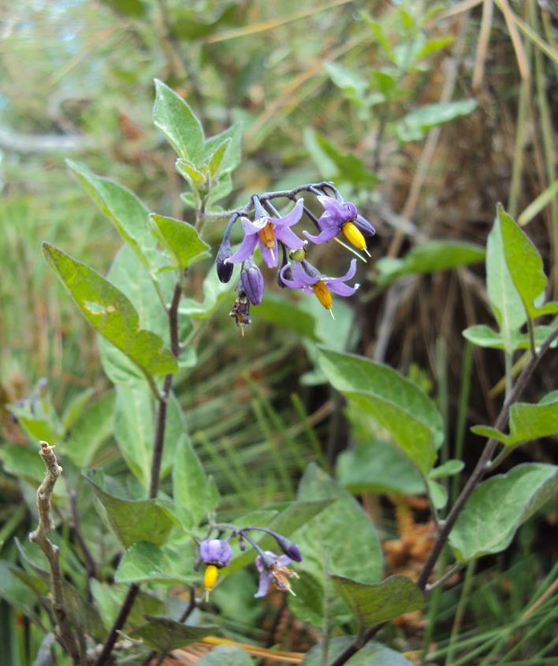
1. Solanum
1) Milieu de vie
1400 espèces dans le monde (genre cosmopolitique d’optimum tropical)
16 espèces en France :
S. rostratum
S. linnaeanum
S. melongena
S. elaeagnifolium
S. bonariense
S. laciniatum
S. pseudocapsicum
S. dulcamara
→ Friches, fourrés, cultures, reliques culturales
S. physalifolium
S. sarachoises
S. chenopodioides
S. nigrum
S. villosum
S. lycopersicum
S. tuberosum
S. chacoense
Solanum dulcamara

Slide 12
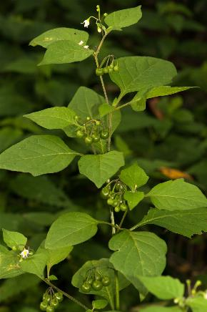
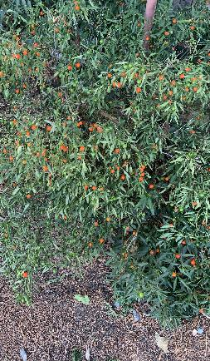
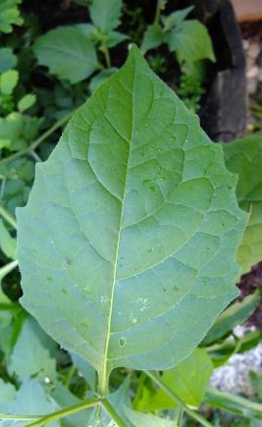
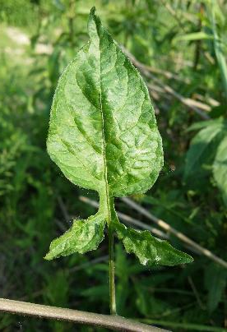
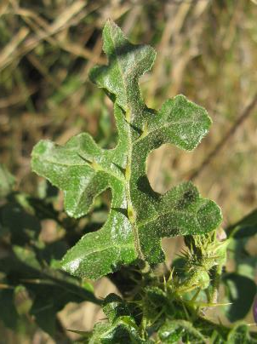
S. nigrum
S. nigrum
Solanum
2) Appareil végétatif
Plantes herbacées ou ligneuses (arbustes ou arbres, ex. : S. bonariense ou S. pseudocapsicum), parfois sarmenteuses-grimpantes (S. dulcamara)
Pilosité souvent présente
Feuilles :
alternes, pétiolées,
d’entière à pennatiséquées
quelques fois épineuses (S. linnaeanum)
S. pseudocapsicum
S. linnaeanum
S. dulcamara
S. tuberosum

Slide 13
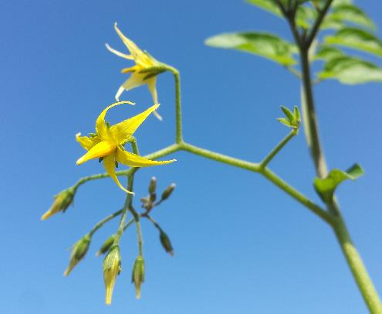
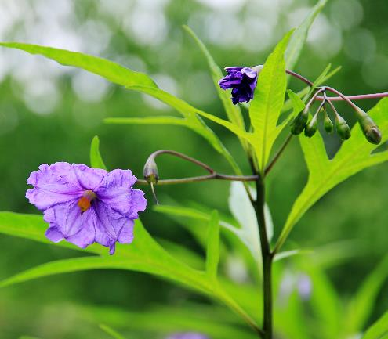
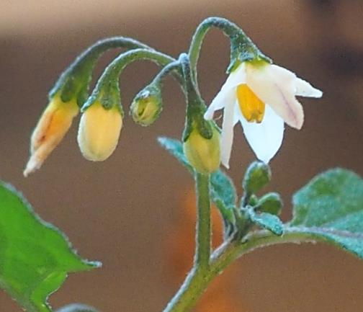
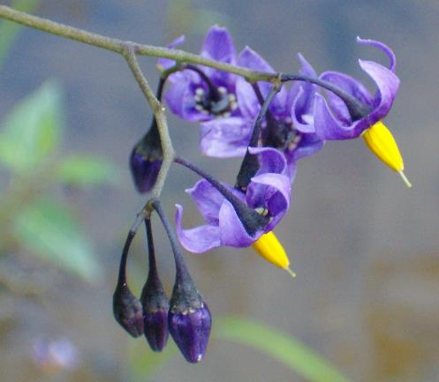
Solanum
3) Inflorescence
Inflorescences cymeuses unipares axillaires souvent sans bractée
S. lycopersicum
S. laciniatum
S. nigrum
S. dulcamara
Notes:
Solanum nigrum : Une succession de segments de sympode constitués chacun de deux préfeuilles et d'une inflorescence terminale avec « concrescence » de l'axe inflorescentiel et de la base du segment suivant du sympode.
La concrescence (soudure de deux organes végétaux) de l’axe inflorentiel et de la base du segment suivant peut donner l’impression d’avoir une ombelle ou un corymbe

Slide 14
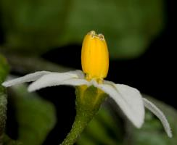
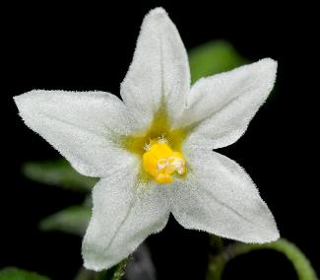
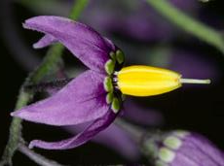
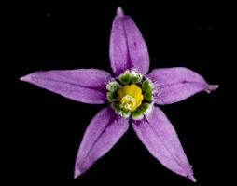
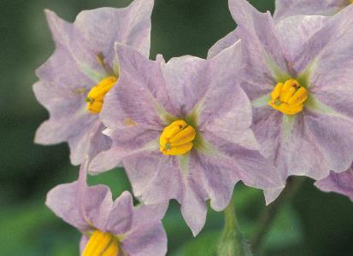
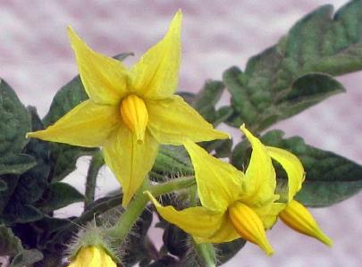
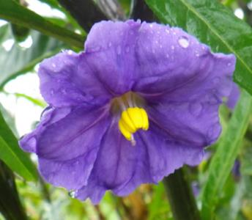
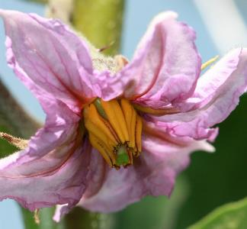
S. nigrum
S. nigrum
Solanum
3) Fleur
Corolle rotacée, de couleur très diverse
5 étamines soudées à la corolle, aux anthères généralement conniventes autour du style
1 style dépassant ou non les étamines.
Ovaire supère à 2 loges
S. dulcamara
S. dulcamara
S. tuberosum
S. lycopersicum
S. laciniatum
S. melongena
Notes:
Corolle rotacée : tube très court sur lequel sont insérés, plus ou moins à angle droit, de grands lobes simulant des rayons d’une roue. Ces lobes peuvent être soudés seulement à leur base ou complètement.

Slide 15
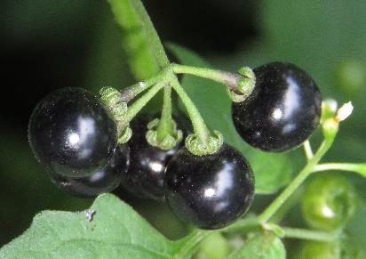
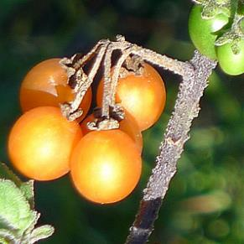
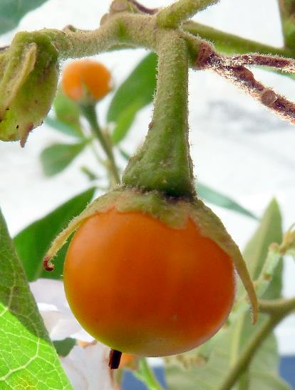
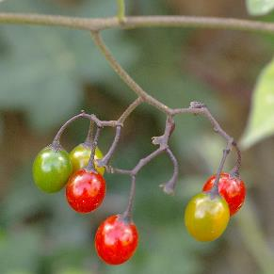
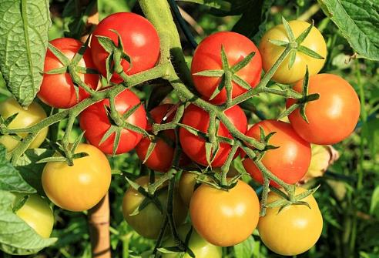
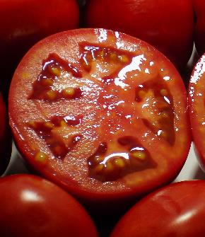
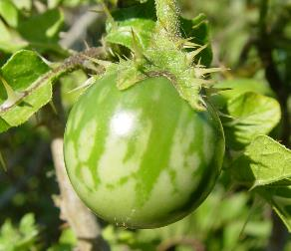
Solanum
4) Fruit
Baie globuleuse ou ovoïde à 2 loges et de couleurs très diverses. Calice marcescent.
S. Lycopersicum a 2 loges ou plus dans les espèces cultivées.
S. nigrum
S. villosum
S. dulcamara
S. lycopersicum
S. lycopersicum
S. melongena
S. bonariense
S. linnaeanum
Notes:
Couleur : rouge, noir, orange, jaune, avec ou sans marbrures…

Slide 16
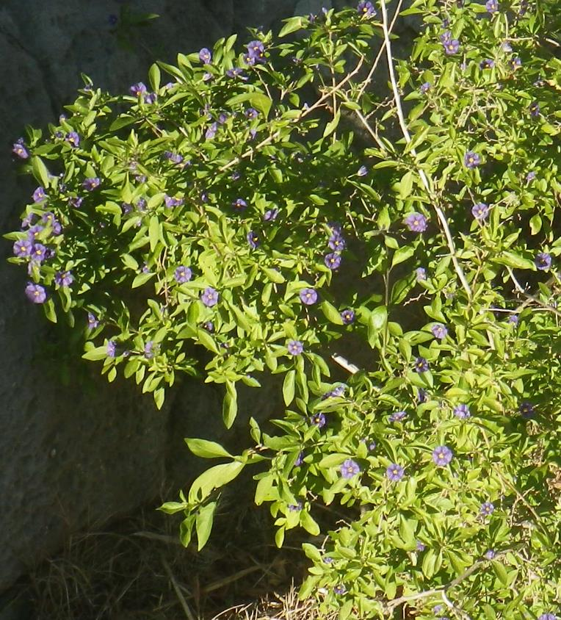
2. Lycianthes
1) Milieu de vie
200 espèces dans le monde, surtout Amérique latine. Genre tropical.
1 espèce en France, originaire d’Amérique du Sud :
- Lycianthes rantonnetii
→ Souvent plantées dans le midi. Bord des routes.

Slide 17
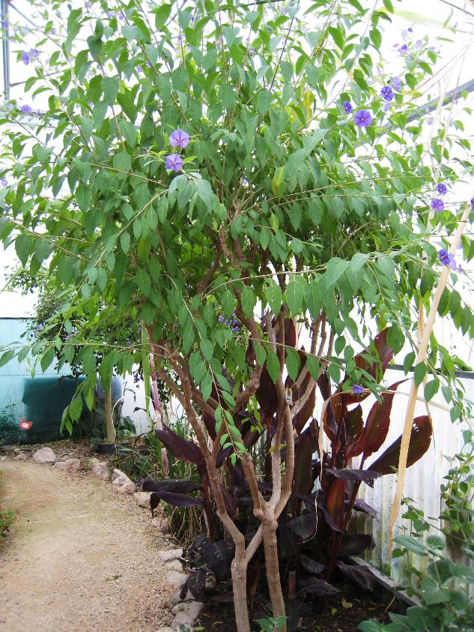
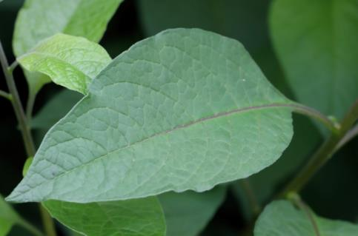
Lycianthes
2) Appareil végétatif
Arbrisseau de 2 à 3 m de haut
Rameaux retombants et souples, légèrement pubescents
Feuilles simples, ovales, alternes, à marge légèrement ondulée et pétiole court

Slide 18
Lycianthes
3) Fleur
Grandes fleurs de couleur bleu-violet et gorge jaune en cymes axillaires à l’extrémité d’un pédicelle long de 1 à 5 cm :
Calice : sinus calicinaux tronqués par une membrane translucide
Corolle :
gamopétale, pentamère, entière
bandes plus sombres à la suture des lobes
Étamines conniventes jaunes-orangées

Slide 19
Lycianthes
4) Fruit
Baie globuleuse orangée de 10-15 mm, toxique, sur long pédoncule. Calice persistant
Notes:
On voit la membrane translucide qui réunit les dents du calice

Slide 20
Physalis alkekengi
3. Physalis
1) Milieu de vie
80 espèces dans le monde
4 espèces en France :
Ph. alkekengi (eurasiatique)
Ph. viscosa
Ph. peruviana
Ph. philadelphica
→ Bords des champs et des vignes, friches. Certaines espèces (Ph. Peruviana,
Ph. philadelphica) en voie de naturalisation
Notes:
Physalis alkekengi est en voie de raréfaction en France

Slide 21
Physalis
2) Appareil végétatif
Plante annuelle ou vivace, parfois ligneuses à la base. Tiges dressées, simples ou ramifiées.
Glabrescente (Ph. philadelphica) à densément pubescente (Ph. peruviana)
Feuilles entières ou dentées-sinuées
Espèces à rhizomes ou à racines pivotantes
Physalis philadelphica
Ph. peruviana
Ph. viscosa
Physalis viscosa
Physalis alkekengi

Slide 22
Physalis
3) Fleur
Inflorescences en cymes unipares hélicoïdes
Corolle à tube court, pentamère, blanche (Ph. Alkekengi) ou jaunes (autres espèces, avec ou sans macules sombres)
Calice marcescent, fortement accrescent
Étamines non-conniventes, égales
Physalis
alkekengi
Physalis peruviana
Physalis viscosa
Physalis peruviana

Slide 23
Physalis peruviana
Physalis peruviana
Physalis
4) Fruit
Baie globuleuse, toxiques ou comestibles à maturité selon les espèces
Calice marcescent et accrescent :
entoure le fruit à maturité
peut former une sorte de lanterne enfermant le fruit chez certaines espèces (Ph. alkekengi, Ph. peruviana)
Physalis philadelphica
Physalis alkekengi
Notes:
Induvie : organe de la fleur qui accompagne le fruit sans appartenir aux carpelles

Slide 24
4. Nicandra
1) Milieu de vie
Genre monospécifique, originaire du Pérou : N. physalodes
Friches et décombres à therophytes
Notes:
thérophytes : plantes annuelles

Slide 25
Nicandra
2) Appareil végétatif
Plante annuelle robuste de 30 à 80 cm.
Odeur désagréable
Tiges anguleuses
Feuilles alternes longuement pétiolées, ovales, lobées ou profondément dentées
Notes:
Beaucoup de genres vireux chez les Solanacées

Slide 26
Nicandra
3) Fleur
Inflorescences en cyme unipare hélicoïde
Fleurs dressées à l’épanouissement
Corolle en cloche, bleu-violet clair
Calice profondément divisé en 5 lobes largement ovales mucronés, très accrescents, devenant coriaces, veinés en réseau, recouvrant le fruit en prenant une forme étoilée
5 étamines, à anthères jaunes bordées de noir s'ouvrant en long

Slide 27
Nicandra
4) Fruit
Baie non juteuse à 3-5 loges, globuleuse, brune
Notes:
Placentas bien visibles

Slide 28
Datura ferox
5. Datura
1) Milieu de vie
Genre originaire du Mexique et du sud-ouest des États-Unis.
3 espèces en France :
D. stramonium
D. wrightii
D. ferox
Plantes toxiques, riches en alcaloïde (hyoscyamine, scopolamine, atropine) dans tous leurs organes
Terrains incultes, friches, vignes, cultures sarclées (plante adventice)

Slide 29
7. Datura
2) Appareil végétatif
En France, espèces toutes annuelles (mais espèces vivaces ailleurs)
Plante très robuste, jusqu’à 1,50 m, à odeur vireuse
Tige dressée, ramifiée
Les feuilles sont alternes, pétiolées, entières ou grossièrement dentées (dents acuminées ou non)
Datura stramonium
Datura stramonium
Datura ferox
Datura wrightii

Slide 30
Datura
3) Fleur
Inflorescences en cymes bipares
fleurs courtement pédonculées
Corolle infundibuliforme, à 5 lobes terminés par une pointe, de 5 à 13 cm, blanc à mauve
Calice en tube, à 5 dents, égalant presque la moitié ou les 2/3 de la corolle. Se détache précocement en laissant une petite « jupe » récurvée
Datura stramonium
Datura
stramonium
Datura
stramonium
Datura wrightii
Datura wrightii
Datura stramonium
Notes:
Infundibuliforme : en forme d’entonnoir
Particularité du Datura : Cyme bipare. On trouve des informations sur le fait qu’il s’agit d’inflorescences à une fleur aux embranchements de la plante.
Autre particularité : calice non marcescent.

Slide 31
Datura
4) Fruit
Grosse capsule hérissée d’épines d’origine épidermique
2 carpelles soudés :
Chaque loge ovarienne se partage en son milieu par une fausse cloison : à maturité, présence de 4 loges multi-ovulées
À dessiccation, ouverture par 4 fentes : 2 sont dorsales, à l’endroit où s’attache les fausses cloisons, et 2 sont suturales
Datura ferox
Datura stramonium
Source du schéma : Maurice Reille, Dictionnaire visuel de botanique, Ulmer
Datura stramonium
Notes:
Dorsale = loculicide

Slide 32
Lycium barbarum
6. Lycium
1) Milieu de vie
Genre subtropical comptant 100 espèces dans le monde.
3 espèces en France :
L. europeaum (indigène en Europe méridionale)
L. barbarum (indigène en Europe méridionale)
L. chinense (originaire d’Asie orientale)
Haies, chemins, broussailles

Slide 33
Lycium chinense
Lycium
2) Appareil végétatif
Arbrisseaux (jusqu’à 3 m), plus ou moins épineux selon les espèces
Longs rameaux arqués, retombant ou non (L. europaeum)
Feuilles alternes, ovales à lancéolées, entières, souvent en faisceaux
Lycium europaeum
Lycium barbarum
Lycium barbarum

Slide 34
Lycium barbarum
Lycium
3) Fleur
Inflorescences en cymes unipares : fleurs isolées, par deux ou en petits bouquets, selon les espèces
Calice campanulé, de 2 (L. barbarum) à 5 dents (L. europaeum)
Corolle faiblement zygomorphes, violette ou blanchâtre-rosée (L. europaeum). Tube court et limbe à 5 lobes s’étalant obliquement
Étamines et style saillants
Lycium europaeum
Lycium chinense
Lycium barbarum

Slide 35
Lycium barbarum
Lycium
4) Fruit
Baie rouge globuleuse (L. europaeum) ou ovoïde (L. barbarum et chinense)
→ « Baies de goji » de L. barbarum
Lycium chinense
Lycium barbarum

Slide 36
Hyosciamus niger
7. Hyoscyamus
1) Milieu de vie
Environ 15 espèces dans le monde
2 espèces en France :
H. niger
H. albus
Décombres, terrains vagues, friches, grèves, bords de route…
Hyosciamus albus

Slide 37
Hyoscyamus
2) Appareil végétatif
Plantes
annuelles, bisannuelles voire pérennantes
à odeur vireuse
velues-glanduleuses
plus ou moins rameuses (H. albus beaucoup plus que H. niger)
Feuilles
dentées à pennatilobées,
ovales-oblongues (H. niger) à ovales-orbiculaires (H. albus)
molles au toucher
alternes, majoritairement toutes pétiolées (H. albus) ou seulement les radicales (H. niger)
Hyosciamus niger
Hyosciamus albus
Hyosciamus niger
Hyosciamus albus
Notes:
Vireux : [En parlant de l'odeur de certaines plantes toxiques ou de la saveur d'un produit] Désagréable, puant, nauséabond.

Slide 38
Hyoscyamus
3) Fleur
Inflorescences en cymes unipares scorpioïdes (H. niger) ou hélicoïdes (H. albus) à fleurs axillaires de bractées foliacées
Fleurs sessibles à subsessiles (sauf les inférieures de H. albus, pétiolées)
Corolle gamopétale légèrement zygomorphe en entonnoir tachée au moins à la gorge
Calice gamopétale très velu, en forme de cloche, accrescent
Étamines dépassant peu la gorge
Hyosciamus albus
Hyosciamus albus
Hyosciamus niger
Notes:
En forme de cloche : campanulé

Slide 39
Hyoscyamus
4) Fruit
Pyxide prenant la forme d’une marmite, renflée (H. niger) ou pas (H. albus) à la base.
Il reste inclus dans le calice qui est accrescent et dont les dents deviennent spinescentes
Hyosciamus albus
Hyosciamus albus
Hyosciamus niger
Hyosciamus albus
Notes:
Pyxide : capsule dont la déhiscence délimite une boite contenant des graines et un couvercle

Slide 40
8. Atropa
1) Milieu de vie
Petit genre ouest-européen à himalayen : 12 espèces dans le monde
1 seule espèce en France : A. belladonna
Forêts montagnardes et clairières de bois humides sur sol calcaire, décombres
Atropa belladonna

Slide 41
Atropa
2) Appareil végétatif
Grande plante vivace pouvant atteindre 1,5 à 2 m, ramifiée en parasol
Grandes feuilles alternes entières, ovales pointues, pétiolées, nervées
Plante finement pubescente
Odeur fétide

Slide 42
Atropa
3) Fleur
Fleurs hermaphrodites en cymes unipares sur des pédoncules courts et réfléchis à l’aisselle de 2 bractées
Calice pubescent, divisé jusqu'aux 2/3 en 5 lobes ovales-acuminés, peu accrescents, d'abord en cloche puis étalé en étoile sous le fruit
Corolle campanulée, pubérulente, brun-rougeâtre, à lobes courts, jusqu’à 20 à 30 mm
Étamines à anthères non conniventes
Notes:
Campanulée : en cloche
Pubérulente : faiblement et brièvement pubescent

Slide 43
Atropa
4) Fruit
Baie à 2 loges, globuleuse, noire et luisante, entourée d’un calice accrescent et étalé en étoile
Fruit très toxique

Slide 44
9. Salpichroa
1) Milieu de vie
17 espèces dans le monde, surtout Amérique latine et sud-ouest des États-Unis.
1 espèce en France originaire d’Amérique du Sud :
Salpichroa origanifolia
Littoral méditerranéen et atlantique, Corse
Haies, friches, groupements rudéraux. Plante hygrophyle

Slide 45
Salpichroa
2) Appareil végétatif
Plante vivace
Longues tiges sarmenteuses, à nombreux rameaux herbacés fragiles, entrelacés, s’étayant sur la végétation environnante.
Feuilles entières, alternes, ovales, vert clair, pubescentes-pubérulentes

Slide 46
Salpichroa
3) Fleur
Inflorescences unipares hélicoïdes
Corolle gamopétale blanche en grelot à dents récurvées
Calice gamosépale, marcescent, à longues dents aiguës, non accrescent
Étamines conniventes

Slide 47
Salpichroa
4) Fruit
Petite baie à 2 loges, ovoïde de 10-15 mm, blanche et comestible à maturité

Slide 48
10. Nicotiana
1) Milieu de vie
Entre 65 et 100 espèces dans le monde.
2 espèces en France, toutes les deux originaires d’Amérique du Sud :
N. tabacum (Amérique du Nord)
N. glauca (Amérique du Sud)
Fourrés, décombres, bords des routes
Nicotiana tabacum
Nicotiana glauca

Slide 49
Nicotiana
2) Appareil végétatif
Plante herbacée annuelle robuste à tige dressée simple (N. tabacum) ou arbuste très lâche (N. glauca)
Feuilles alternes, entières :
glauques à limbe elliptique et long pétiole (N. glauca)
grandes, faiblement sinuées à limbe oblongues-lancéolées, atténuées en pétiole court (N. tabacum)
Nicotiana tabacum
Nicotiana tabacum
Nicotiana glauca
Nicotiana glauca

Slide 50
Nicotiana
3) Fleur
Inflorescence terminale en cymes denses
Calice campanulé gamosépale marcescent et accrescent qui enveloppe le fruit
Corolle pentamère à long tube (4-5 fois plus long que le calice) et limbe assez court de couleur jaune (N. glauca) ou étoilée et rose à blanchâtre (N. tabacum)
Ovaire supère, biloculaire
Nicotiana glauca
Nicotiana glauca
Nicotiana tabacum
Nicotiana tabacum

Slide 51
Nicotiana
4) Fruit
Capsule ovoïde égalant (N. nicotiana) ou dépassant (N. glauca) le calice marcescent dans lequel elle est incluse
Ouverture de la capsule par 2 fentes septicides auxquelles peuvent s’ajouter de courtes fentes dorsales : les valves sont souvent bidentées au sommet
2 carpelles séparés par un septum.
Nombreuses graines
Nicotiana glauca
Nicotiana glauca
Nicotiana tabacum
Nicotiana tabacum
Notes:
Septicide : qualifie une capsule qui s’ouvre au niveau des sutures placentaires

Slide 52
11. Cestrum
1) Milieu de vie
Environ 250 espèces dans le monde
1 espèce en France, originaire d’Amérique du Sud : C. parqui
Plante ornementale méditerranéenne.
Haies, friches
Toutes les parties de la plante sont hautement toxiques

Slide 53
Cestrum
2) Appareil végétatif
Arbuste à feuillage persistant (1 à 4 m), à souche émettant des rejets et à odeur désagréable
Feuilles alternes, elliptiques-lancéolées, courtement pétiolées, de 3 à 10 cm, terminée en courte pointe.

Slide 54
Cestrum
3) Fleur
Inflorescences cymeuses unipares terminales
Fleurs pentamères à forte odeur de jasmin
Calice campanulé très court, à 5-6 sépales, marcescent mais non accrescent
Corolle tubuleuse jaune ou jaunâtre à long tube et limbe étoilé assez court doté de lobes pointus
Étamines affleurant la gorge de la corolle

Slide 55
Cestrum
4) Fruit
Baie généralement piriforme, non pendante, noire à maturité
Graines réniformes

